Slide 1
DIRETRIZES
Integração Curricular da Extensão
|
DIRGRAD
DEDC
Notes:
<número>

Slide 2
Roteiro
Quais atos normativos da Extensão observar?
O que é o que não é Extensão?
O que já foi feito para a integração da Extensão?
Diretrizes: o que precisamos fazer agora?
<número>
Notes:
<número>

Slide 3
O que é Extensão?
Notes:
<número>

Slide 4
Importância Estratégica
A Extensão é responsável por promover a articulação entre o saber acadêmico e a sociedade.
Interação Transformadora
Protagonismo Discente
Componente Curricular
<número>
Notes:
Frequentemente, é por meio da extensão que a instituição compartilha com as comunidades onde atua a produção do conhecimento acadêmico.
<número>

Slide 5
Indissociabilidade
Princípio constitucional da indissociabilidade com o ensino e a pesquisa.
Ciência
Política
Processo interdisciplinar
Ensino
Pesquisa
COMUNIDADE EXTERNA
Cultura
Tecnologia
Educação
Extensão
<número>
Notes:
A extensão é, de acordo com o princípio constitucional da indissociabilidade com o ensino e a pesquisa, um processo interdisciplinar que congrega educação, cultura, ciência, tecnologia e política.
**Constituição Federal:
Art. 207. As universidades gozam de autonomia didático-científica, administrativa e de gestão financeira e patrimonial, e obedecerão ao princípio de indissociabilidade entre ensino, pesquisa e extensão.
O conceito de indissociabilidade remete a algo que não existe sem a presença do outro, ou seja, o todo deixa de ser todo quando se dissocia
<número>

Slide 6
Definição – Res. CD-21/22
Art. 2º – Para efeito deste regulamento, consideram-se como ações de extensão aquelas que promovam o diálogo entre o CEFET-MG e os diferentes setores da sociedade com objetivo comum de propiciar o desenvolvimento humano, social e tecnológico.
<número>
Notes:
<número>

Slide 7
Definição – Res. CNE 07/18
Art. 3º – A Extensão na Educação Superior Brasileira é a atividade que (…) promove a interação transformadora entre as instituições de ensino superior e os outros setores da sociedade, por meio da produção e da aplicação do conhecimento, em articulação permanente com o ensino e a pesquisa.
<número>
Notes:
<número>

Slide 8
Desafio
Que conteúdos, habilidades e competências o curso poderia desenvolver junto aos estudantes por meio de ações de extensão?
substituir por
Aula expositiva ou
de laboratório
Ação de extensão
junto à sociedade
Maior engajamento dos estudantes
<número>
Notes:
Ao invés de aulas teóricas ou expositivas ou aulas de laboratório em que os estudantes reproduziriam experimentos que já são de conhecimento de todos, os estudantes participariam de ações de extensão, por meio das quais teria uma vivência mais ativa no processo de aprendizagem, dinamizando-se assim as práticas pedagógicas do curso.
<número>

Slide 9
O que não é Extensão?
Extensão não é apenas informação ou comunicação fornecida segundo uma via de mão única.
Uma ação puramente voluntariosa, sem conexão com os demais componentes curriculares do curso.
Atendimentos a necessidades da sociedade, não acompanhados de interação, diálogo ou formação.
Um curso extra-curricular oferecido exclusivamente para estudantes da própria instituição.
<número>
Notes:
Ação puramente voluntariosa. Por exemplo: campanha do agasalho para pessoas de baixo poder aquisitivo de uma comunidade. Há o atendimento de uma necessidade da comunidade, mas que não é acompanhada de uma interação dialógica transformadora. Se esta campanha fosse composta por outras atividades formativas, por exemplo, algum treinamento específico que vise capacitar as pessoas para alguma atividade profissional na sociedade, esta campanha poderia ser considerada extensão.
Atendimentos que não são extensão. Por exemplo: um escritório na Instituição que ajuda as pessoas a preencher o imposto de renda. Isso é extensão? Resposta: estes atendimentos se diferenciam dos atendimentos que seriam fornecidos por um escritório qualquer privado? Está sendo oferecido para os beneficiários algum tipo de formação especializada? Está ocorrendo algum tipo de interação com as pessoas? Ou simplesmente está sendo prestado um serviço comum?
<número>

Slide 10
Atos Normativos
Notes:
<número>

Slide 11
Legislação Federal
Lei n° 9364
Lei n° 13.005
Res. CNE n° 7
Meta 12.7
Art. 207
Art. 52
1988
1996
2014
2018
Intervalo de 30 anos
<número>
Notes:
Constituição Federal: art. 207. As universidades gozam, na forma da lei, de autonomia didático-científica, administrativa e de gestão financeira e patrimonial e obedecerão ao princípio da indissociabilidade entre ensino, pesquisa e extensão.
LDB (Lei n° 9364, de 20/12/1996): art. 52. As universidades são instituições pluridisciplinares de formação dos quadros profissionais de nível superior, de pesquisa, de extensão e de domínio e cultivo do saber humano, que se caracterizam por:
I - produção intelectual institucionalizada mediante o estudo sistemático dos temas e problemas mais relevantes, tanto do ponto de vista científico e cultural, quanto regional e nacional;
II - um terço do corpo docente, pelo menos, com titulação acadêmica de mestrado ou doutorado;
III - um terço do corpo docente em regime de tempo integral.
Parágrafo único. É facultada a criação de universidades especializadas por campo do saber.
PNE (Lei n° 13.005, de 25/07/2014): meta 12.7. Assegurar, no mínimo, 10% (dez por cento) do total de créditos curriculares exigidos para a graduação em programas e projetos de extensão universitária, orientando sua ação, prioritariamente, para áreas de grande pertinência social.
Resolução CNE n° 7 de 18/12/2018: estabelece as diretrizes para a extensão na educação superior brasileira.
<número>

Slide 12
Legislação CEFET-MG
Resolução CD-15/20
Regulamento Geral de concessão de bolsas
Resolução CD-14/17
Regulamenta as ações
de extensão
Resolução CEX-377/19
Minuta 01 de regulamento da participação discente em extensão
2016
2017
2018
2019
2020
2021
Resolução CD-40/20
Política de Arte e Cultura
Resolução CEX-429/21
Aprova proposta de alterações dos encargos acadêmicos (Extensão)
Resolução CD-15/17
Aprova PDI do CEFET-MG
(2016-2020)
Portaria DIR-364/18
Procedimento padrão para tramitação de ações de extensão
Portaria DEDC-234/20
Regulamento dos Grupos de
Arte e Cultura
Resolução CEPE-13/21
Regulamento das Equipes
de Competição
<número>
Notes:
23062.029498/2019-81: proposta de regulamento da participação discente na organização e execução de ações de extensão (RCEX-428/21). Recebido no dia 22/09/21.
23062.026821/2021-80: proposta de diretrizes para integração curricular da Extensão (RCGRAD-29/21). Recebido no dia 15/06/21.
23062.049587/2021-69: proposta de alterações dos encargos acadêmicos da Extensão (RCEX-429/21). Recebido no dia 10/11/21.
<número>

Slide 13
Legislação CEFET-MG
2022
2023
2024
2025
Resolução CD-21/22
Consolida Regulamento das Ações de Extensão
Portaria GDG-8/23
Atualiza procedimento padrão para tramitação de ações de extensão
Resolução CD-23/24
Política de Empresa Júnior do CEFET-MG
IN DEDC-3/25
Operacionaliza processo de concessão de bolsas de extensão
Resolução CD-34/22
Diretries para fixação dos valores de bolsa
Portaria GDG-11/23
Fixa valores de bolsas de extensão
Resolução CD-24/24
Política de Esporte e Lazer do CEFET-MG
Resolução CEPE-3/22
Integração das Ações de Extensão nos Cursos de Graduação.
Resolução CEPE-4/22
Regulamenta a participação discente em ações de extensão.
<número>
Notes:
23062.029498/2019-81: proposta de regulamento da participação discente na organização e execução de ações de extensão (RCEX-428/21). Recebido no dia 22/09/21.
23062.026821/2021-80: proposta de diretrizes para integração curricular da Extensão (RCGRAD-29/21). Recebido no dia 15/06/21.
23062.049587/2021-69: proposta de alterações dos encargos acadêmicos da Extensão (RCEX-429/21). Recebido no dia 10/11/21.
<número>

Slide 14
O que já foi feito?
Notes:
<número>

Slide 15
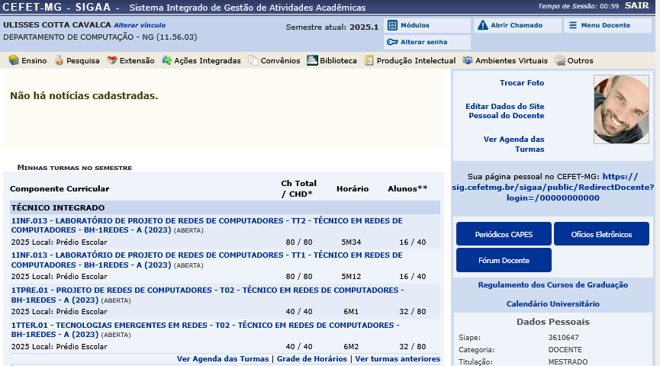
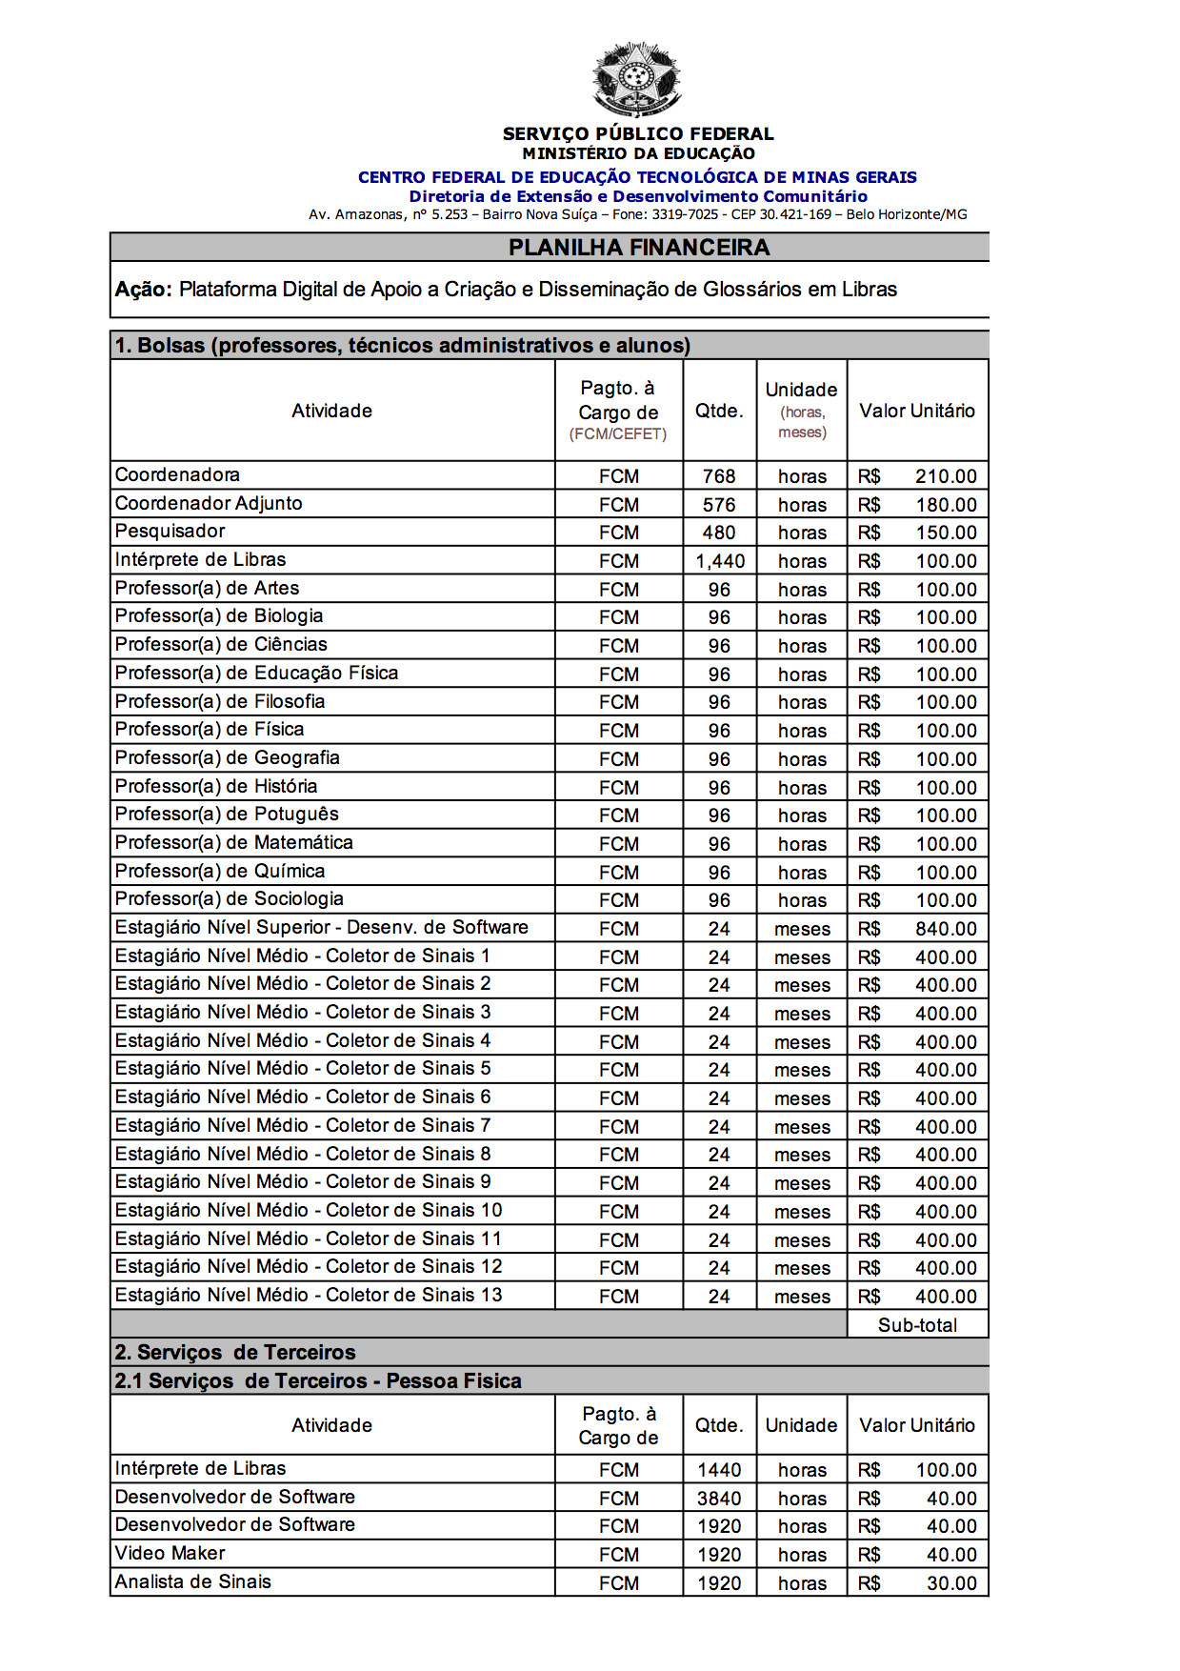
Módulo Extensão - SIGAA
Informatização de todos os procedimentos para proposição e apreciação de ações de extensão submetidas em fluxo contínuo e por editais.
<número>
Notes:
<número>

Slide 16
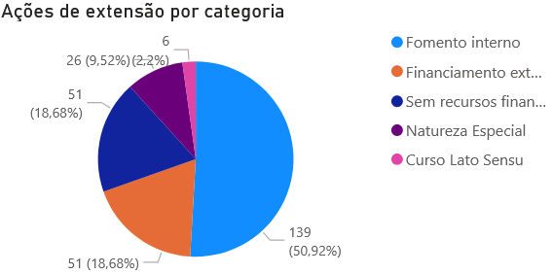
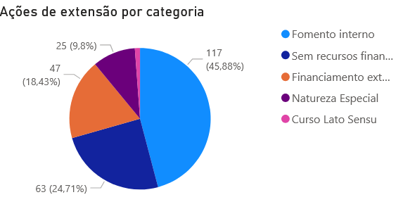
Fomento da Extensão
Conjunto de 5 editais anuais
2023
PROJETOS
CURSOS
EVENTOS
EQUIPES DE
GRUPOS DE
COMPETIÇÃO
ARTE E
CULTURA
2024
<número>
Notes:
<número>

Slide 17
Diretrizes
Notes:
<número>

Slide 18
Parceria: DIRGRAD e DEDC
Propôs regulamento para a participação discente na organização e execução de ações de extensão.
Propôs diretrizes para integração da Extensão nos PPCs dos cursos de graduação.
CEX
CEPE
CGRAD
CEPE
<número>
Notes:
<número>

Slide 19
Participação Discente (1/4)
Quais as Modalidades de participação discente?
Discente Bolsista: participação remunerada;
Discente Voluntário(a): participação não remunerada.
Quais os pré-requisitos para ser extensionista?
Vínculo ativo e regular em curso da EPTNM, graduação e PG;
Disponibilidade de carga horária.
<número>
Notes:
<número>

Slide 20
Participação Discente (2/4)
Pode atuar em múltiplas ações simultanâneas?
Sim. Contudo, devem ser observadas as seguintes restrições:
Não pode acumular bolsa com outro rendimento (exceto: natureza assistencial);
Deve ser respeitado, durante o período letivo, o limite máximo de 24 (vinte e quatro) horas semanais para a carga horária total de dedicação às ações de extensão.
Quem deve exercer a orientação do discente?
Servidor docente, servidor técnico-administrativo e professor substituto integrantes da equipe da ação.
<número>
Notes:
<número>

Slide 21
Participação Discente (3/4)
Quais as obrigações dos atores envolvidos?
Discente:
Executar as tarefas discriminadas no Plano de Trabalho (de acordo com a CH);
Elaborar relatório final das atividades desenvolvidas.
Coordenador da ação:
Selecionar os(as) discentes que participarão da ação;
Aprovar os relatórios de atividades elaborados pelos(as) discentes.
Orientador:
Elaborar o Plano de Trabalho do discente;
Orientar o desenvolvimento das tarefas atribuídas ao(à) discente;
Controlar a frequência e o cumprimento da carga horária do(a) discente.
<número>
Notes:
<número>

Slide 22
Participação Discente (4/4)
E sobre a emissão de certificados e declarações?
Certificado:
Quando: apenas após a aprovação do relatório final de atividades do discente;
Compete ao discente cadastrar seu relatório final no módulo Extensão do SIGAA;
Compete ao coordenador da ação de extensão analisar e aprovar o relatório final.
Declaração:
Quando: a qualquer tempo, a partir da aprovação institucional da ação e antes da formalização de seu término.
Importante:
Certificados e declarações: emitidos pelos discentes a partir do Módulo Extensão;
Certificados: comprovação para integralizar parte da carga horária do curso.
<número>
Notes:
<número>

Slide 23
Integração Curricular (1/4)
Qual a data-limite para integração curricular?
19/12/2022 (Concluído).
Quais diretrizes para concepção/realização de AEX?
5is:
Interação dialógica entre o CEFET-MG e a sociedade;
Indissociabilidade entre Ensino, Pesquisa e Extensão;
Interdisciplinaridade;
Impacto social e acadêmico;
Impacto na formação do discente.
<número>
Notes:
<número>

Slide 24
Integração Curricular (2/4)
Qual o percentual mínimo da CH do curso?
10% (dez por cento).
Considera-se ações não aprovadas pela DEDC?
Não: somente ações aprovadas no CEFET-MG (DEDC).
Sim: ações em outras instituições (10 anos), cert. pela PROEX.
Quais são as modalidades de AEX?
Programa;
Projeto;
Curso;
Evento.
<número>
Notes:
<número>

Slide 25
Integração Curricular (3/4)
Poderá haver aumento da CH total atual do curso?
Não.
Poderá haver duplicidade de creditação?
Não. Exemplo: como AEX e estágio ou como AEX e ACC.
Poderão ser realizadas AEX em outras áreas?
Sim. O PPC definirá o percentual das AEXs para este caso.
Ações dos PETs poderão creditar como AEX?
Sim. Desde que previamente aprovadas (Resolução CD-21/22).
<número>
Notes:
<número>

Slide 26
Integração Curricular (4/4)
A CH excedente poderá ser creditada como ACC?
Sim.
AEX com setor empresarial são permitidas?
Sim. Preferencialmente, em ações de impacto social/ambiental.
Quais as possibilidades de AEX?
Ações de extensão aprovadas pela DEDC em editais de fomento ou em fluxo contínuo
Programas de extensão propostos pelos cursos e aprovados pela DEDC
Ações de extensão realizadas pelos PETs e aprovadas junto à DEDC
Ações de extensão realizadas por outras instituições e aprovadas em suas PROEX
(1)
(2)
(3)
(4)
<número>
Notes:
O PNE estabelece que a extensão tema que ser prioritariamente voltada para os setores sociais mais carentes. Agora, interagir com o setor empresarial na produção de novas tecnologias, em uma perspectiva dialógica, resultando em soluções inovadoras, nós também estamos falando de extensão. Lidar com a sociedade empresarial local também abre campo para a extensão.
<número>

Slide 27
Contatos
Patterson Patrício de Souza
Diretor de Extensão e Desenvolvimento Comunitário
E-mail: patterson@cefetmg.br
Ulisses Cotta Cavalca
Diretor Adjunto de Extensão e Desenvolvimento Comunitário
E-mail: ulisses@cefetmg.br
Ana Cristina Barbosa
Coordenadora de Desenvolvimento Comunitário
E-mail: cdco@cefetmg.br
<número>

